Slide 1


Image Captioning
컴퓨터과학과 정보건

Slide 2
목차
01
이미지 캡셔닝 모델 및 설명
02
계획

Slide 3
Image Captioning
Model

Slide 4
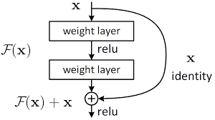
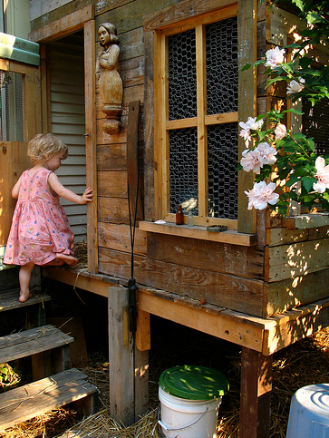
이미지 캡셔닝 모델
학습용 데이터셋 : Flickr8k
=> 한 장의 이미지가 있을 때, 그 이미지를 설명하는 문장을 함꼐 가지고 있는 데이터 셋이다. (약 8,000장)
ResNet-101

Slide 5
이미지 캡셔닝 모델
Flickr8k 데이터셋 다운로드 및 압축 해제
점수 계산을 위한 라이브러리 설치 (BLEU Score)

Slide 6
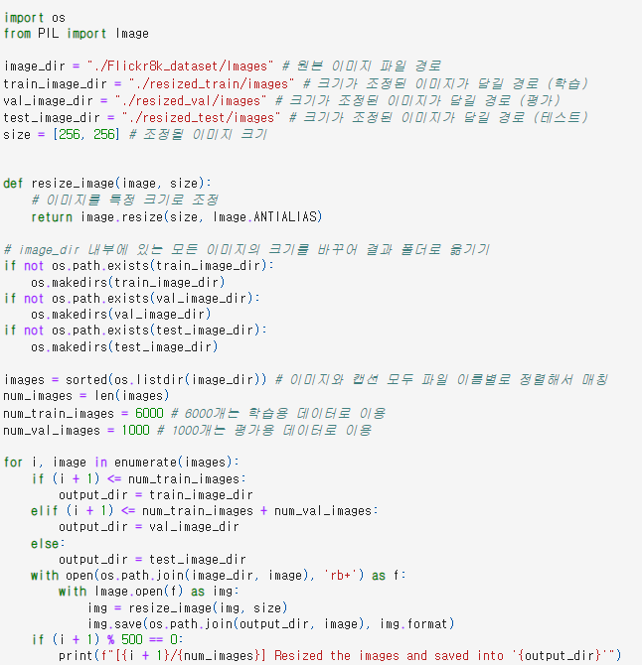
이미지 크기 조정

Slide 7
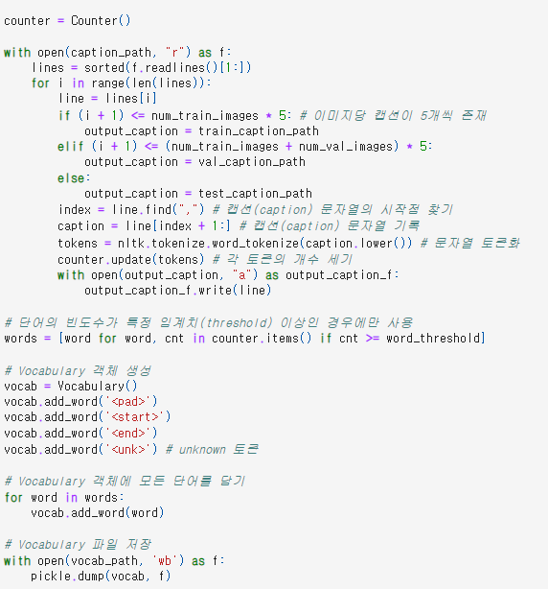
캡션을 이용한 Vocabulary 만들기

Slide 8
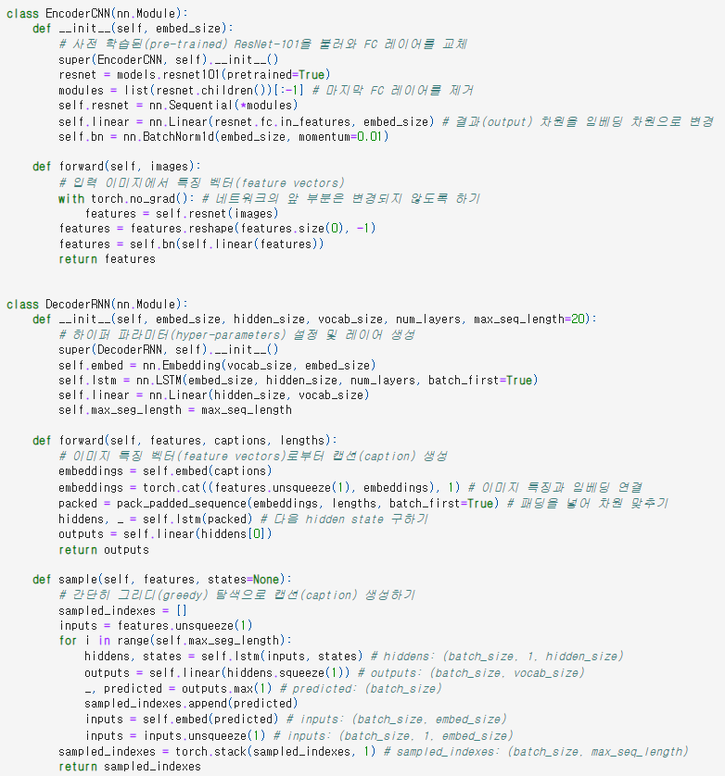
Flickr8k 데이터셋 클래스를 정의한 후
Encoder 및 Decoder 모델 정의

Slide 9
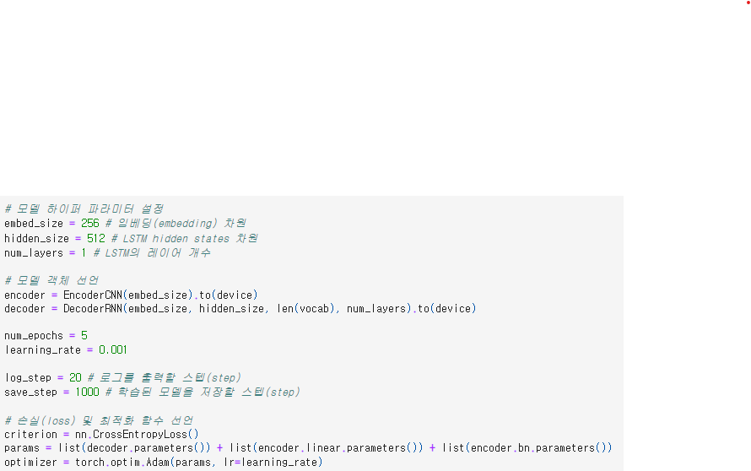
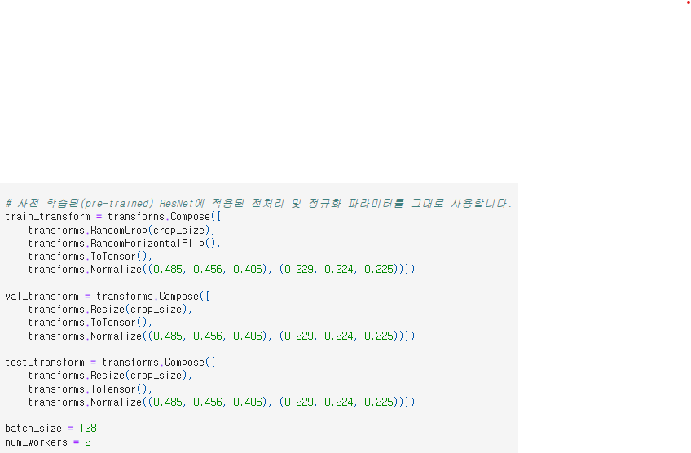
이미지 캡셔닝 모델
학습 및 평가 준비

Slide 10
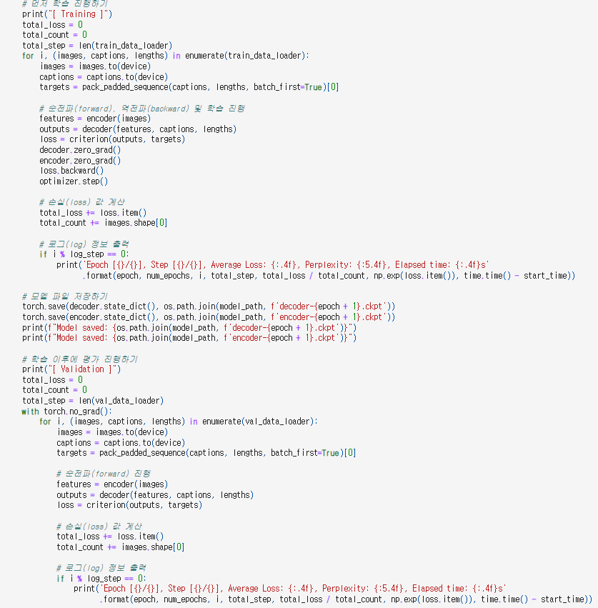
학습 진행
(상당한 시간 소요)

Slide 11
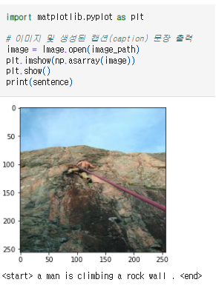
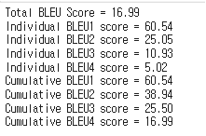
이미지 캡셔닝 모델
결과 확인

Slide 12
계획

Slide 13
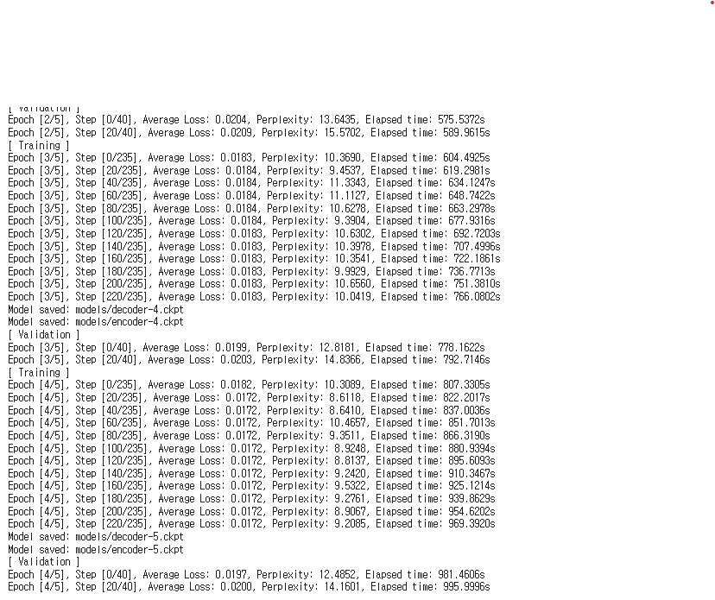
계획
- 학습 진행을 하던 중 과적합이 발생하였다.
이를 해결하기 위한 방안에 대한 고려가 필요하다.
- Anaconda 가상환경 재 설정

Slide 14
Thank You

